Slide 1
DEFINICIÓN DE TÉRMINOS
PAVIMENTOS CIV- 254
NOMBRE: VLADIMIR EVER MAQUERA ESCOBAR

Slide 2
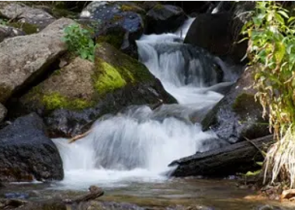
1. HIDROLOGÍA
La hidrología es la disciplina científica que se dedica a investigar las aguas del planeta Tierra. Se trata de una especialidad centrada en las propiedades, la circulación y la distribución de los ríos, los océanos, etc. El campo de acción de la hidrología, de todas maneras, trasciende el estudio de las masas de agua e incluye a la humedad del suelo, las precipitaciones y otros fenómenos.
Puede decirse que la hidrología analiza todos los procesos que intervienen en la recuperación y el agotamiento de los recursos hídricos. También se orienta a la influencia que el agua ejerce sobre los seres vivos y sobre el medio ambiente.

Slide 3
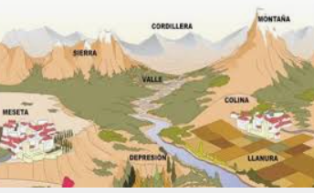
2. MORFOLOGÍA
Como morfología se denomina la rama de una disciplina que se ocupa del estudio y la descripción de las formas externas de un objeto.
Geomorfología
Dentro de la Geografía Física, la rama de la Geomorfología es la que se encarga del estudio y la descripción de las formas externas de la corteza terrestre, en función de los procesos endógenos (propiamente geológicos) que han intervenido en su origen y formación, así como de los exógenos (clima, aguas, seres vivos, etc.), que han definido su aspecto.

Slide 4
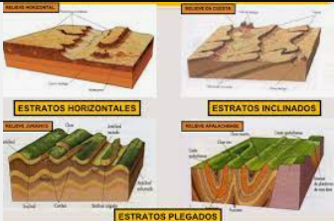
3. LITOLOGÍA
La litología es la parte de la geología que estudia a las rocas, especialmente de su tamaño de grano, del tamaño de las partículas y de sus características físicas y químicas. Incluye también su composición, su textura, tipo de transporte así como su composición mineralógica, distribución espacial y material cementante.

Slide 5
Tipos de Litología
Mármoles
Dolomías
Calizas
Pizarras
Cuarcitas
Esquistos
Lo que las diferencia es algunas de estas características que pueden ser la resistencia, la textura o el color de la roca: Resistencia: Capacidad de la roca de soportar la acción de agentes externos, por ejemplo meteorológicos, o de una fuerza, sin alterarse (el mármol, por ejemplo, tiene una resistencia muy elevada). Textura: Disposición que tienen entre sí las partículas que conforman una roca. (el mármol, por ejemplo, tiene una textura granulosa) Color: Impresión que los rayos de luz reflejados por una roca producen en la retina del ojo (el mármol, por ejemplo, puede mostrar diferentes colores según el material de origen: negro, blanco, gris... Es muy normal, incluso, encontrarlo veteado, conformando composiciones muy diversas.

Slide 6
Importancia
La litología es fundamental para entender cómo es el relieve, ya que dependiendo de la naturaleza de las rocas se comportarán de una manera concreta ante los empujes tectónicos, los agentes de erosión y transporte, y los diferentes climas de la Tierra. Además del comportamiento de las rocas, ante los demás agentes del relieve, hay que tener en cuenta que cuando en una región existe un solo tipo de roca (o este es dominante) puede condicionar el relieve, incluso por encima de otros factores.

Slide 7
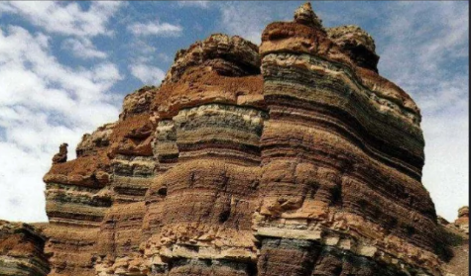
4. ESTRATIGRAFÍA
Es una rama de las ciencia geológicas a la que concierne la descripción, organización y la clasificación de las rocas sedimentarias (o volcánicas) estratificadas (dispuestas naturalmente en capas o estratos). Se ocupa del estudio de las posiciones de las rocas en el tiempo y en el espacio, así como de sus correlaciones entre lugares diferentes, utilizando métodos litológicos, biológicos, cronológicos y sedimentológicos.

Slide 8
5. TECTÓNICA
La tectónica es la división de la geología que estudia la estructura de la corteza de la Tierra. Como especialidad geológica, la tectónica analiza las estructuras que se forman a partir del proceso que provoca deformaciones en la corteza. Las características del relieve de nuestro planeta, por lo tanto, están asociadas a la forma en que se disponen los materiales que componen las estructuras geológicas. Es posible diferenciar entre las estructuras originales (que se desarrollan de manera simultánea a la formación de las rocas) y las estructuras deformadas (modificadas por fuerzas que actúan sobre las formaciones originales o sobre el resultado de deformaciones previas).

Slide 9
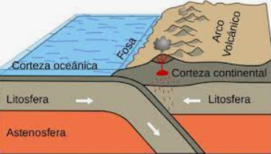
Las estructuras originales son estudiadas por la geología estructural, mientras que la tectónica se especializa en el estudio de las estructuras deformadas. Ambas disciplinas, de todos modos, son complementarias.
Las deformaciones pueden calificarse de distintas maneras. Las mega tectónicas son las estructuras más grandes, que se extienden por miles de kilómetros. Las micro tectónicas, en cambio, apenas pueden advertirse con un microscopio. Por otro lado se puede diferenciar entre la tectónica de piel gruesa o tectónica de piel fina de acuerdo al estilo de las deformaciones tectónicas cuando la corteza continental se acorta.

Slide 10
MUCHAS GRACIAS

